Slide 1
Intervensi Lanjut PIS-PK
&
Strategi Peningkatan IKS
Magelang, 29 Maret 2019

Slide 2
Siklus Pelaksanaan PIS-PJ
Data
Analisis
Upaya Terarah
Monev

Slide 3
PELAKSANAAN MONITORING DAN EVALUASI
SESUAI KONSEP BINWIL
Unit Organisasi | Penanggung jawab
Tingkat Pusat | Penanggung Jawab Bina Wilayah tingkat Pusat yang ditetapkan oleh Menteri
Tingkat Provinsi | Penanggung Jawab Bina Wilayah tingkat Provinsi yang ditetapkan oleh Kadinkes Provinsi
Tingkat Kabupaten/Kota | Penanggung Jawab Bina Wilayah tingkat Provinsi yang ditetapkan oleh Kadinkes Kabupaten/Kota
Tingkat Puskesmas | Kepala Puskesmas

Slide 4
Konsep Binwil di Puskesmas
Kapus (Ka Tim KS)
Internal
Desa A
Desa B
Eksternal
Desa A
Desa C
Desa B
Desa C
Seluruh Nakes yang ada
(Dokter, Perawat, Bidan dan Nakes lainnya)
Seluruh Kades dan Linsek yang ada
(Kades, Toma, Toga, FKTP )

Slide 5
Faktor Penentu Cakupan Kunjungan
Aplikasi yang lamban tidak segera mengeluarkan hasil IKS dan 12 indikator keluarga sehat, sehingga Puskesmas kecewa dan tidak bersemangat lagi untuk meneruskan kegiatan.
Tidak semua Puskesmas mempunyai jaringan internet yang lancar, sehingga banyak data yang belum diinput ke aplikasi
Keterbatasan SDM di Puskesmas
Regulasi pendanaan, termasuk caranya harus melaksanakan kegiatan secara swadaya, baru kemudian dikalim untuk mendapatkan biayanya

Slide 6
Langkah Mempercepat Kunjungan Keluarga
Untuk puskesmas dengan cakupan <30% → buat roadmap peningkatan cakupan sampai 100%
Buat target bulanan, agar terpantau apakah implementasi di lapangan on the right track atau tidak
Cari solusi terhadap masalah yang mereka hadapi (Masalah aplikasi, regulasi, SDM terbatas, atau masalah lainnya)
Pada saat mencapai 30% maka sudah saatnya dilakukan bina intervensi

Slide 7
Tingkatan intervensi
Intervensi tingkat individual, sasarannya adalah individu. Misalnya anjuran untuk segera berobat bila dalam kunjungan keluarga, salah satu anggotanya terdeteksi menderita hipertensi
Intervensi tingkat keluarga, sasarannya adalah keluarga, misalnya anjuran pengadaan sarana air bersih, anjuran tidak merokok bagi kepala keluarga, karena efeknya untuk semua keluarga.
Intervensi tingkat masyarakat yang disebut sebagai UKM (upaya kesehatan masyarakat) atau public health intervention. Bentuknya beragam, bisa berupa menumbuh-kembangkan UKBM, penerapan kawawan tanpa rokok, pemicuan STBM, pemicuan P2TMBM, Upaya Kesehatan Masjid, dst.

Slide 8
Pendekatan Intervensi Kesehatan Masyarakat
Pendekatan program, caranya dengan menganalisis capaian masing-masing program, prioritas diarahkan kepada program yang paling tertinggal
Pendekatan wilayah, caranya adalah melihat nilai IKS antar wilayah, prioritas diarahkan ke wilayah dengan IKS paling rendah.

Slide 9
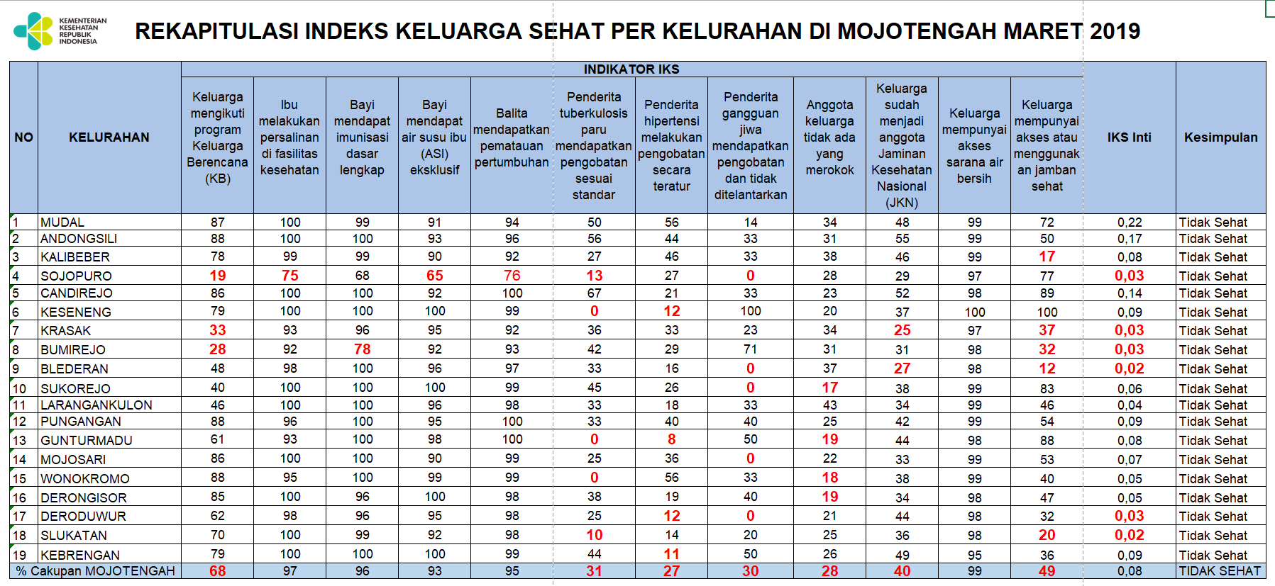

Slide 10
Pendekatan program
Sandingkan data PISPK dengan data program yang sesuai. Kedua data ini tidak “apple to apple” karena unit analisisnya berbeda, program menggunakan unit analisis individu, sementara unit analisis PISPK adalah keluarga. Namun dengan menyandingkan akan tampak gap yang harus ditindak-lanjuti.
Bila ada keganjilan, dapat dilakukan verifikasi data dulu.
Bila sudah verifikasi, segera membuat roadmap terhadap
Cakupan kunjungan keluarga dari 30% ke 100%
Peningkatan IKS dan 12 indikator keluarga sehat untuk tahun depan dan 5 tahun kedepan (sesuai RPJMD)
Cari intervensi sesuai dengan pencapaian IKS dan 12 indikator keluarga sehat

Slide 11
Intervensi Lanjut
No | Indikator | Contoh Bentuk Intervensi Lanjut
1 | Keluarga mengikuti program KB | Edukasi ibu nifas untuk ber KB, melaksanakan lomba Kampung KB, dan lomba KB Lestari.
2 | Persalinan Ibu di fasilitas pelayanan kesehatan | Memberikan paket pelayanan persalinan dengan pelayanan pijat bayi; Edukasi ibu hamil akan pentingnya melahirkan di fasyankes untuk keselamatan ibu dan bayi saat kunjungan rumah bumil dan melalui kelas ibu
3 | Bayi mendapatkan imunisasi dasar lengkap | Pemberian sertifikat/piagam imunisasi dasar lengkap, menjadikan persyaratan masuk sekolah (pemanfaatan buku KIA)
4 | Bayi mendapatkan ASI Eksklusif | Pemberian sertifikat lulus ASI eksklusif, mengedukasi ibu hamil tentang perawatan payudara selama masa kehamilan.
5 | Pertumbuhan Balita dipantau | Lomba balita sehat untuk meningkatkan partisipasi masyarakat ke Posyandu, Lomba Posyandu salah satunya menilai keaktifan masyarakat.
6 | Penderita TB Paru yang berobat sesuai standar | Membentuk peer group untuk wadah komunikasi sesama penderita dan keluarganya. Pada saat kunjungan keluarga langsung membawa pot sputum untuk pemeriksaan dahak pada suspek
Notes:
Bapak dan ibu sekalian,
Berikut merupakan contoh pelaksanaan intervensi lanjut yang dilaksanakan oleh beberapa Puskesmas terhadap hasil kunjungan keluarga untuk setiap indikator.

Slide 12
Intervensi Lanjut
No | Indikator | Contoh Bentuk Intervensi Lanjut
7 | Penderita hipertensi yang berobat teratur | Peningkatan penjaringan/deteksi dini dengan mengadakan Posbindu untuk cek kesehatan pada setiap hari Jumat setelah sholat Jumat dengan sasaran laki-laki.
8 | Penderita gangguan jiwa berat, diobati dan tidak ditelantarkan | Pembentukan tim terpadu penanggulangan gangguan jiwa di masyarakat dan keterlibatan RSJ terutama terkait pasung.
9 | Anggota keluarga tidak ada yang merokok | Bekerja sama dengan lintas sektor/Tim penggerak rumah bebas asap rokok, Pelayanan kestrad untuk henti merokok
10 | Keluarga sudah menjadi anggota JKN | Setiap daerah melakukan pendataan ulang terkait kepersertaan JKN PBI yang akan dikoordinasikan lebih lanjut dengan Dinas Sosial.
11 | Keluarga memiliki akses/menggunakan sarana air bersih | Memberikan data keluarga yang belum menggunakan sarana air bersih kepada Kepala Desa untuk pemanfaatan dana desa.
12 | Keluarga memiliki akses/menggunakan jamban keluarga | Pembuatan septic tank komunal dan pengadaan jamban bekerja sama dengan lintas sektor (Dinas PU) dan CSR.

Slide 13
Intervensi berbasis wilayah
Intervensi berbasis wilayah maksudnya adalah intervensi PISPK fokus pada satu wilayah
Contoh Desa Sepat untuk Puskesmas Manahan
Ini berarti prioritas utama adalah daerah dengan nilai IKS paling rendah.

Slide 14
Strategi Peningkatan IKS
3. Peningkatan cakupan 12 indikator
2. Peningkatan Koordinasi
1. Peningkatan Pelayanan

Slide 15
1. Peningkatan Pelayanan
Pengembangan SDM (Kualitas dan Kuantitas)
Pengembangan peralatan
Pengembangan sarana-prasarana
Pengembangan pembiayaan/dana/keuangan
a
b
c
d

Slide 16
Peningkatan SDM PIS-PK di Puskesmas
Pembina Keluarga
Nakes dengan kemampuan “ban putih”
Pelatihan Keluarga sehat
Kunjungan dan intervensi awal
Pelatihan Teknis program/ pelatihan jabatan fungsional kesehatan
Koordinator/ Pelaksana program
Nakes dengan kemampuan “ban hitam”
Intervensi Lanjut
Manajer
Pelatihan Manajemen Puskesmas
Klinis (dokter)
Institusi (Kapus)
Pelatihan Keluarga Sehat dan Manajemen Puskesmas dilaksanakan
di semua lokus Puskesmas PIS-PK secara bertahap

Slide 17
UPAYA PENGEMBANGAN SARANA PRASARANA DAN ALAT KESEHATAN (SPA)
PENGHITUNGAN GAP SPA
PERENCANAAN SPA
PEMENUHAN STANDAR
APBN
APBD
CSR
KAPITASI

Slide 18
Sumber Pembiayaan
Pelaksanaan PIS-PK
DEKONSENTRASI
KAPITASI
DAK FISIK DAN NON FISIK
Pembayaran jasa pelayanan kesehatan
Dukungan biaya operasional pelayanan kesehatan (antara lain termasuk : pelayanan kesehatan luar gedung : kunjungan, dan Belanja Alat Kesehatan dan penyediaan alat pendukung sistem informasi
Pelatihan Keluarga Sehat
Pelatihan Manajemen Puskesmas
Workshop PIS-PK di tingkat provinsi untuk seluruh kab/kota
Penguatan sarpras dan alkes
Pelayanan Kefarmasian
Pelayanan Kesehatan Dasar
Pelayanan Imunisasi
BOK
APBD
DANA DESA
CSR
Permenkes Nomor 19 Tahun 2017 tentang Pedoman Pendanaan PIS-PK
Permenkes Nomor 61 Tahun 2017 Tentang Juknis Penggunaan DAK Nonfisik Bidang Kesehatan TA 2018
PermendesPDTT nomor 19 Tahun 2018 tentang juknis penggunaan dana desa
dll
Notes:
Saudara-saudara sekalian,
Dari sisi pembiayaan, seharusnya tidak akan ada lagi hambatan dalam implementasi PIS-PK.
Banyak sumber dana yang dapat dimanfaatkan antara lain, dukungan dari Pusat, Bantuan Operasional Kesehatan (BOK) semakin meningkat, biaya operasional dari Kapitasi, Dana Dekonsentrasi, dana desa dari Kementerian Desa dan Pembangunan Daerah Tertinggal dan Transmigrasi dan sumber dana lain yang sesuai dengan ketentuan.
Sumber-sumber pendanaan tersebut sudah ada regulasi pemanfaatannya. Mengingat pelaksanaan PIS-PK akan mendorong pencapaian Standar Pelayanan Minimal Bidang kesehatan kabupaten/kota, maka Pendanaan dari APBD pun diperlukan.

Slide 19
2. Peningkatan Koordinasi
Integrasi Program, SDM, Pembiayaan
Peningkatan Peran Binwil dalam MONEV
Koordinasi Lintas Sektor
Penguatan Pemberdayaan masyarakat

Slide 20
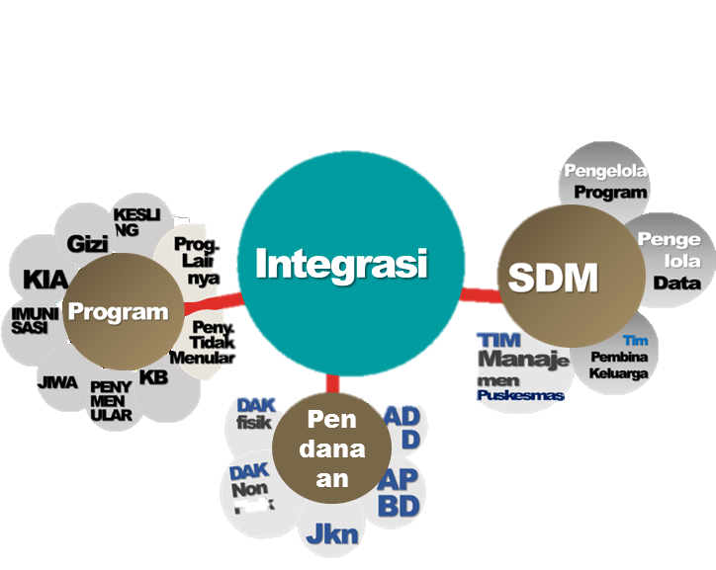
PELAKSANAAN PIS-PK TERINTEGRASI
DI TINGKAT PUSKESMAS
CONTOH
Petugas Kesling yang juga pembina keluarga, mengambil sampling air RT sambil melakukan Kunjungan Keluarga
Puskesmas Soasio, Kota Tidore Kepulauan integrasi program kusta
Papua Barat integrasi program malaria
Pelaksanaan Kunjungan sehat bagi keluarga anggota JKN
DD
Pemanfaatan transport kunjungan rumah program Kesga dari BOK
Fisik
Notes:
Dalam tahap persiapan pelaksanaan Program Indonesia Sehat dengan Pendekatan Keluarga, Puskesmas perlu melakukan integrasi program, SDM dan pendanaan.
Puskesmas melakukan integrasi terhadap seluruh upaya/program yang akan dilakukan, sehingga kunjungan keluarga yang dilakukan melalui pendekatan akan meningkatkan capaian setiap program yang ada. Misalnya kunjungan keluarga dilaksanakan terintegrasi dengan program kusta atau program malaria (identifikasi penggunaan kelambu), karena masalah kesehatan tersebut merupakan masalah kesehatan local specific utama di daerah yang bersangkutan
Diperlukan integrasi SDM dalam upaya pengaturan atau pengorganisasian secara internal Puskesmas. Puskesmas menetapkan tim pembina Keluarga yang menjadi penanggungjawab dari setiap wilayah kerja Puskesmas.
Pembina Keluarga, yaitu tenaga kesehatan Puskesmas yang telah mengikuti pelatihan atau memiliki pengetahuan tentang Program Indonesia Sehat dengan Pendekatan Keluarga. Pembina keluarga bertanggung jawab mengumpulkan data kesehatan keluarga, melakukan analisis Prokesga di wilayah binaannya, melakukan koordinasi lintas program untuk intervensi masalah keluarga di wilayah binaannya, serta melakukan pemantauan kesehatan keluarga.
Jika SDM tidak cukup, dapat dilakukan Perekrutan petugas pendataan yang dilaksanakan oleh pihak Puskesmas berdasarkan pada analisis kebutuhan tenaga pendataan dengan mempertimbangkan aspek ketersediaan tenaga di Puskesmas, jumlah keluarga di wilayah kerja Puskesmas, luas wilayah kerja, kondisi geografis wilayah kerja, dan pendanaan. Perekrutan petugas pendataan dapat dilaksanakan apabila hasil dari analisis kebutuhan tenaga menyatakan bahwa membutuhkan tenaga tambahan. Hal lain juga dapat dilakukan oleh Puskesmas dengan melakukan dengan Poltekkes yang ada di wilayah kab/kota tersebut.
Sebagai contoh pelaksanaan integrasi SDM, petugas Kesling yang merupakan pembina keluarga (terlatih KS) saat melakukan kunjungan ke rumah untuk mengambil sampel air Rumah Tangga juga membawa Prokesga dan mampu memberikan informasi terkait TB, KB, dan secara umum 12 indikator sesuai yang telah dilatihkan.
Puskesmas juga melakukan integrasi sumber-sumber pendanaan yang ada di Puskesmas seperti BOK, Kapitasi, ADD, APBD, CSR dan lain-lain. Sehingga pelaksanaan pendekatan keluarga dapat dilakukan dengan menggunakan dana yang sudah teralokasi untuk membiayai pelaksanaan program yang telah ada. Misalnya pada kunjungan nifas dan kunjungan neonatus, petugas juga membawa Profil Kesehatan Keluarga untuk sekaligus melaksanakan kunjungan keluarga. Pelaksanaan kunjungan keluarga tersebut dilakukan dengan alokasi transport kunjungan rumah dari BOK untuk pemantauan kesehatan ibu nifas/neonatus.
Contoh kasus integrasi : Hasil monev KBK JKN di salah satu lokasi yang dikunjungi yaitu di Puskesmas Manutapen, Kota Kupang: yang telah menerapkan setiap kunjungan sehat, baik dalam rangka PIS PK maupun kegiatan luar gedung lainnya apabila sasarannya peserta JKN yang terdaftar di Puskesmas tersebut dilaporkan menjadi bagian angka kontak. Hal ini menguntungkan Puskesmas karena bukan hanya mengetahui status kesehatan penduduk di wilker nya saja namun juga sekaligus sebagai pertanggungjawaban atas pengelolaan kesehatan peserta JKN yg terdaftar di Puskesmas tersebut sehingga dapat mempertahankan besaran kapitasinya karena mencapai target indikator untuk KBK.

Slide 21
PELAKSANAAN MONITORING DAN EVALUASI
SESUAI KONSEP BINWIL
Unit Organisasi | Penanggung jawab
Tingkat Pusat | Penanggung Jawab Bina Wilayah tingkat Pusat yang ditetapkan oleh Menteri
Tingkat Provinsi | Penanggung Jawab Bina Wilayah tingkat Provinsi yang ditetapkan oleh Kadinkes Provinsi
Tingkat Kabupaten/Kota | Penanggung Jawab Bina Wilayah tingkat Provinsi yang ditetapkan oleh Kadinkes Kabupaten/Kota
Tingkat Puskesmas | Kepala Puskesmas

Slide 22
Tindak Lanjut Kunjungan Keluarga
Kecepatan Implementasi PIS-PK tidak sama sehingga perlu bentuk pembinaan yang berbeda
Jumlah Provinsi | Jumlah Kunjungan Provinsi > 30% | Jumlah Kunjungan provinsi < 30%
34 | 20 | 14
cakupan >30%
IKS dan indikator KS relatif sudah stabil → perlu pembinaan dalam intervensi program agar indikator KS meningkat → IKS meningkat
cakupan <30%
Pembinaan akselerasi melalui binwil

Slide 23
Penguatan UKMB di Puskesmas
Puskesmas
UKBM:
Posyandu, PAUD, UKS, Poskestren, Upaya Kes Kerja, Posbindu PTM, dll
Keluarga
Keluarga
Keluarga

Slide 24
3. PENINGKATAN CAKUPAN 12 INDIKATOR
Keluarga mengikuti program KB
Program Lain
Ibu melakukan persalinan di fasilitas kesehatan
KESEHATAN KELUARGA DAN GIZI
Bayi mendapat imunisasi dasar lengkap
I
N
T
E
G
R
A
S
I
Bayi mendapatkan ASI eksklusif
Balita mendapatkan pemantauan pertumbuhan
Penderita TB Paru mendapatkan pengobatan sesuai standar
P2 PM
Penderita hipertensi melakukan pengobatan secara teratur
Penderita gangguan jiwa mendapatkan pengobatan dan tidak ditelantarkan
P2 PTM DAN KESWA, PROMKES
Anggota keluarga tidak ada yang merokok
Keluarga mempunyai akses sarana air bersih
KESLING
Keluarga menggunakan jamban sehat
PEMBIAYAAN
Keluarga sudah menjadi anggota JKN
Notes:
Sesuai Permenkes Nomor 43 Tahun 2016 tentang Standar Pelayanan Minimal Bidang Kesehatan Kabupaten/Kota, terdapat 12 indikator yang pencapaiannya harus 100%. Sebagian besar indikator SPM Bidang Kesehatan beririsan dengan 12 Indikator Keluarga Sehat. Terdapat 8 Indikator Keluarga Sehat terkait dengan Indikator SPM. Empat (4) indikator Keluarga Sehat yang tidak terkait dengan SPM adalah merokok, jamban sehat, akses terhadap air bersih dan anggota JKN.
Sehingga jika pendekatan keluarga ini dilaksanakan dengan baik maka akan meningkatkan capaian SPM kabupaten/kota. SPM ini merupakan hal penting karena merupakan nilai kinerja dari kepala daerah (Bupati dan Walikota). Hal ini dapat digunakan sebagai media advokasi kepada kepala daerah untuk mendukung pendekatan keluarga ini.
Di dalam mewujudkan pencapaian SPM, perlu melibatkan lintas sektor melalui Gerakan Masyarakat Hidup Sehat (Germas).

Slide 25
TERIMA KASIH
Bidang Pelayanan Kesehatan
Dinas Kesehatan Provinsi Jawa Tengah
Jl Piere Tendean Semarang

